Slide 1

Big Bang til Naturfag
- Moderne Evolution
Jesper Givskov Sørensen
jesper.soerensen@bios.au.dk
Genetik, Økologi & Evolution
Institut for Bioscience
Aarhus Universitet

Slide 2
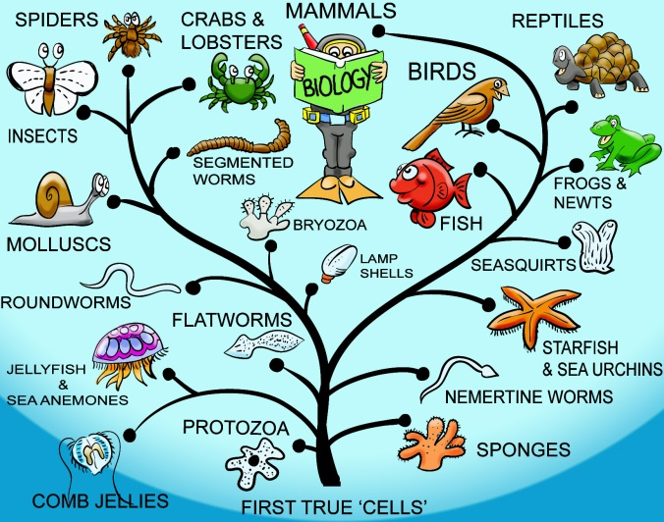
Indhold
Hvad er evolution?
  Forudsætninger
    Genetik
    Variation
    Tilfældigheder
Hvor og hvornår foregår evolution?
Evolution i dag: forståelse af klimatilpasninger, naturbevaring, landbrug & sundhed

Slide 3
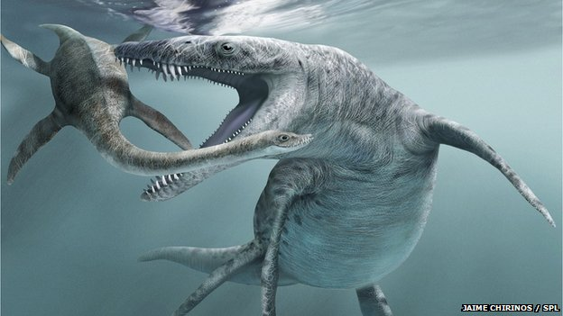
Hvad ved vi om evolution i dag?
Foregik evolution mest i fortiden?
Er mennesker påvirket? Hvordan?
Kan vi bruge evolution til noget?
Skal vi blande os?

Slide 4
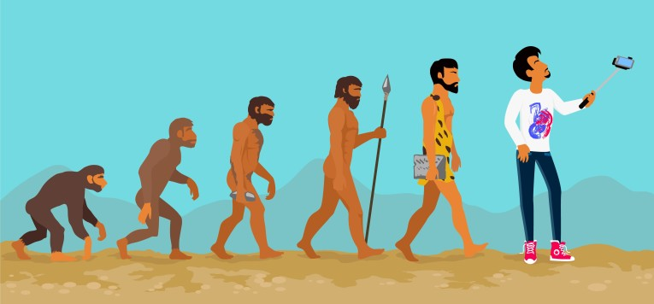
Hvad er evolution?
  Forandring
  Evolution betyder forandring. Biologisk evolution, handler det om de genetiske forandringer, der sker fra generation til generation, og som med tiden har skabt den mangfoldighed af liv som vi finder på jorden. Livet har eksisteret og udviklet sig på evolutionens betingelser, siden det opstod på jorden for mindst 3,5 milliarder år siden.
  Konkret taler vi om ændringer i allel (gen-variant) frekvens i populationer over generationer
© robu_s

Slide 5
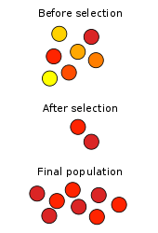
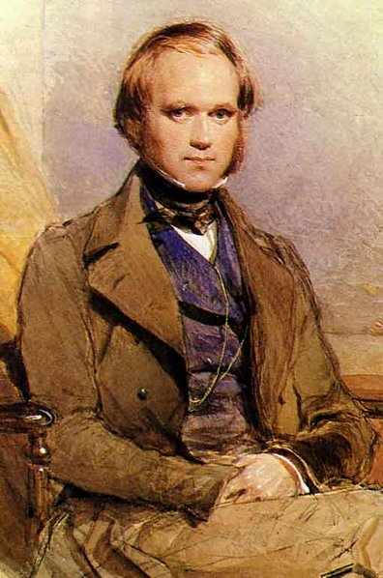
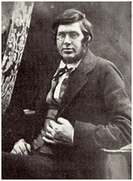
Hvad er evolution?
  Proces
  Evolution er en proces, som primært bygger på mekanismerne arvelighed, naturlig selektion og genetisk drift.
  Naturlig selektion er en udvælgelsesproces, som sker på baggrund af de arvelige forskelle, der er mellem individer. De bedst tilpassede individer får spredt deres arvelige egenskaber til en større og større del af bestanden. Bestandens tilpasning ændrer sig i takt med, at den genetiske sammensætning ændrer sig – der sker evolution.
Charles Darwin 1809-1882
A.R. Wallace 1823-1913

Slide 6
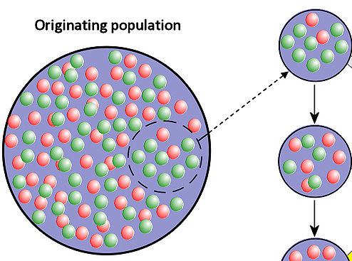
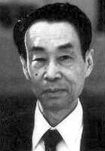
Hvad er evolution?
  Proces
  Evolution er en proces, som primært bygger på mekanismerne arvelighed, naturlig selektion og genetisk drift.
  Den neutral teori om molekylær evolution: Forudsiger, at det meste genetiske variation der finds i populationer er neutralt og derfor nedarves tilfældigt. Forskelle mellem populationer er derfor primært drevet af statistisk betingede tilfældigheder – her sker også evolution – genetisk drift – hurtigst i små populationer (molekylært ur).
Motoo Kimura
1924-1994

Slide 7
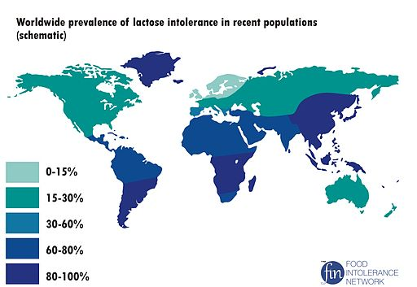
Pattedyr drikker kun mælk som unger
Hvorfor er evnen til at fordøje mælk opstået?
Mutationers opståen
vs.
Mutationers overlevelse (frekvens) i en population

Slide 8
Evolution
Variation er selve grundlaget for evolution. Uden genetisk variation kan evolution ikke forekomme.
Variationen fremkommer tilfældigt (via mutationer) og ikke efter behov (dvs. variationen dannes ikke efter evolutionære spilleregler)
Mulighederne for evolution begrænses af den genetiske baggrund og struktur (blue print). F.eks. ligger der nogle evolutionære muligheder i insekters opbygning, der ikke findes i pattedyr.
Evolution er en dynamisk proces, der hele tiden foregår og påvirker organismers evne til at overleve og formere sig – også i dag.
Naturen selv er dynamisk, og betingelserne for liv er hele tiden i forandring. Derfor bliver evolutionen aldrig ”færdig” og har ikke noget endemål – den perfekte tilpasning findes ikke, men skifter med miljøet og de biotiske vekselvirkninger, f.eks. fødekonkurrence eller antallet af rovdyr.

Slide 9
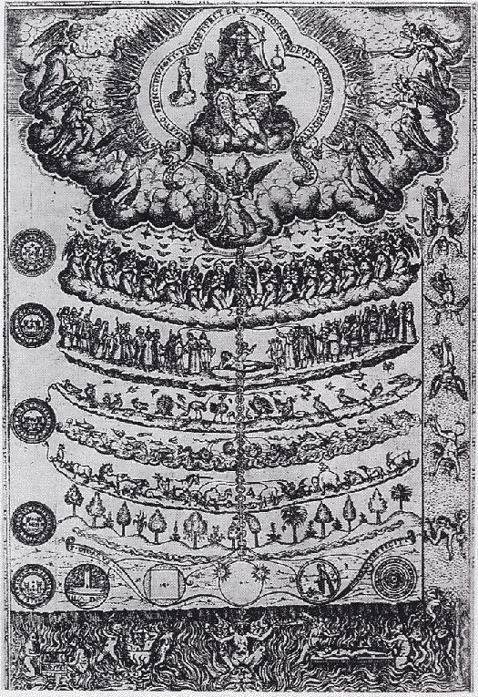
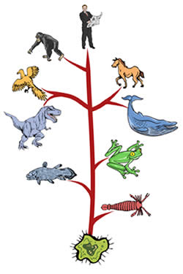
Menneskets plads i evolutionen
Aristoleles’ Scala Naturae

Slide 10
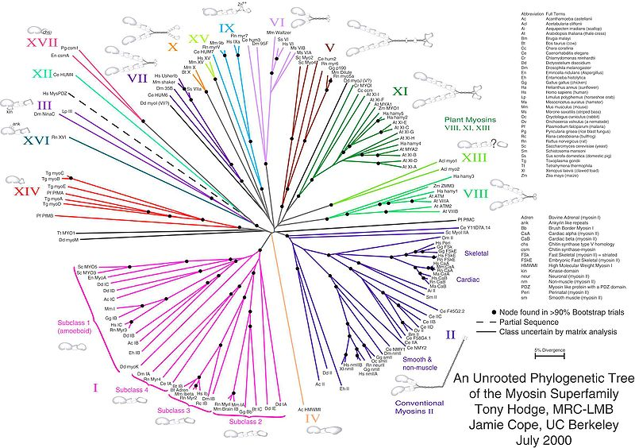

Menneskets plads i evolutionen
Alle organismer (herunder mennesker), der klarer sig, har samme evolutionære succes.

Slide 11
Evolution i dag
De evolutionære spilleregler er ikke mindre relevante i dag end tidligere i historien (men overses ofte pga. den relativt lange tidsskala den virker over).
Vi påvirkes af (og kan udnytte) evolutionen på mange punkter. Kræver vi kender ”spillereglerne”
→ derfor studerer jeg evolution

Slide 12
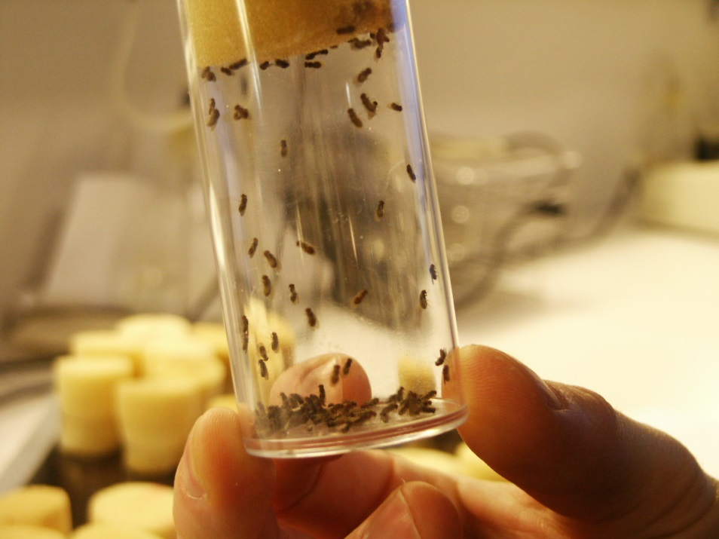
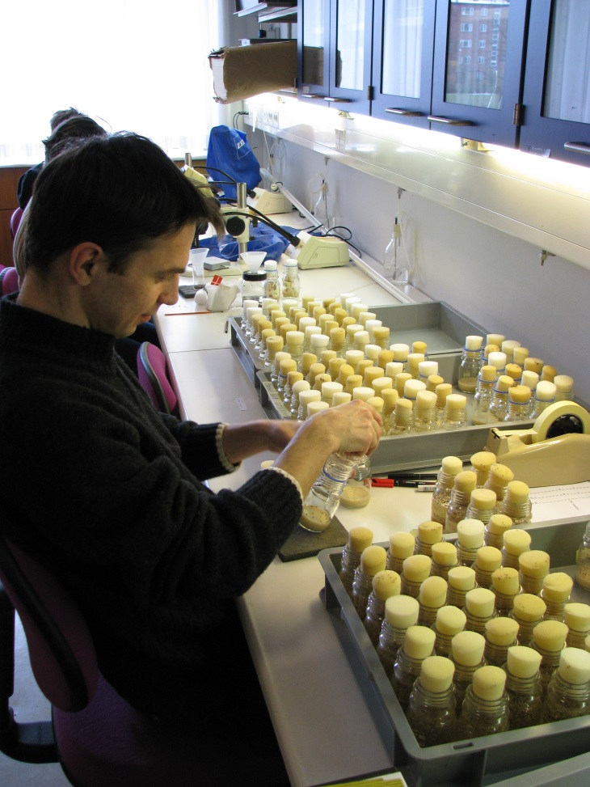
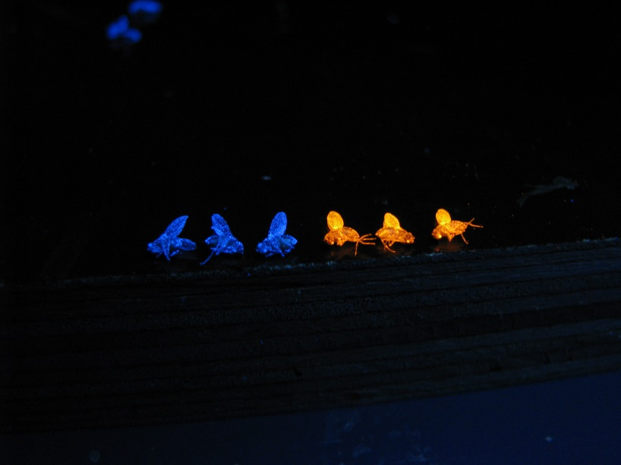
Klimatilpasninger i bananfluer

Slide 13
Klimatilpasninger i bananfluer
Model for evolution generelt
Hvilke parametre i temperaturen/miljøet udøver selektion?
Er tilpasninger generelle (eller fører mange veje til Rom)?
Hvad fremmer eller hæmmer tilpasningen?

Slide 14
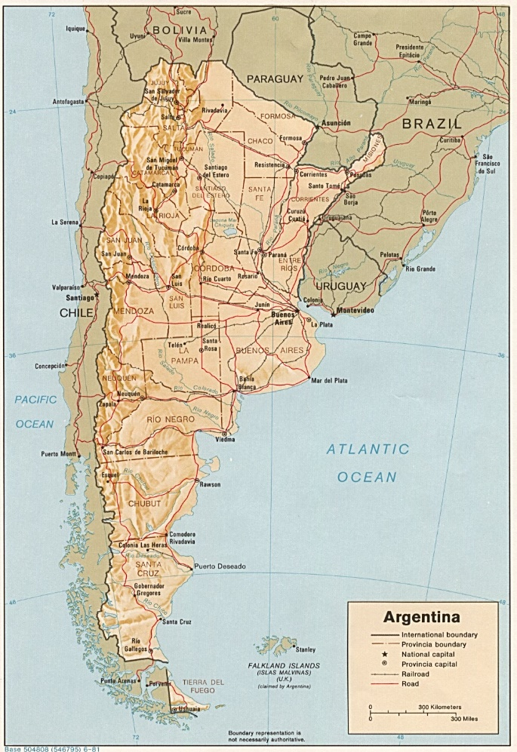
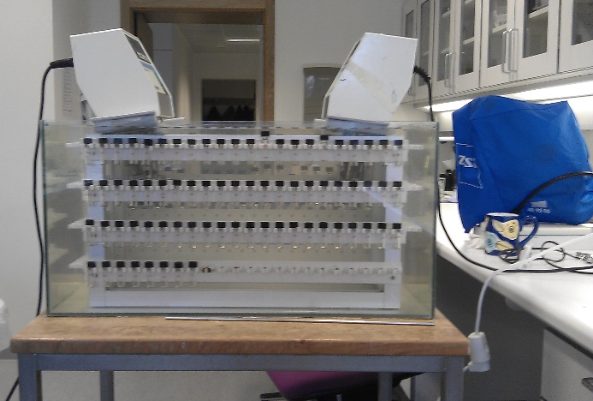
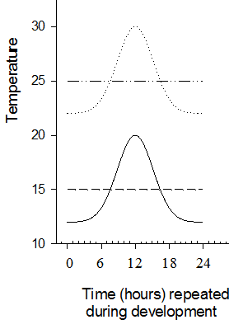
Naturen eller laboratoriet som laboratorium
Study populations
(202 m - 2300 m)
Sarup et al. 2006

Slide 15
Mønstre i tilpasninger afslører tilpasnings-mekanismer
Hanner
Hunner
Sørensen et al. 2005

Slide 16
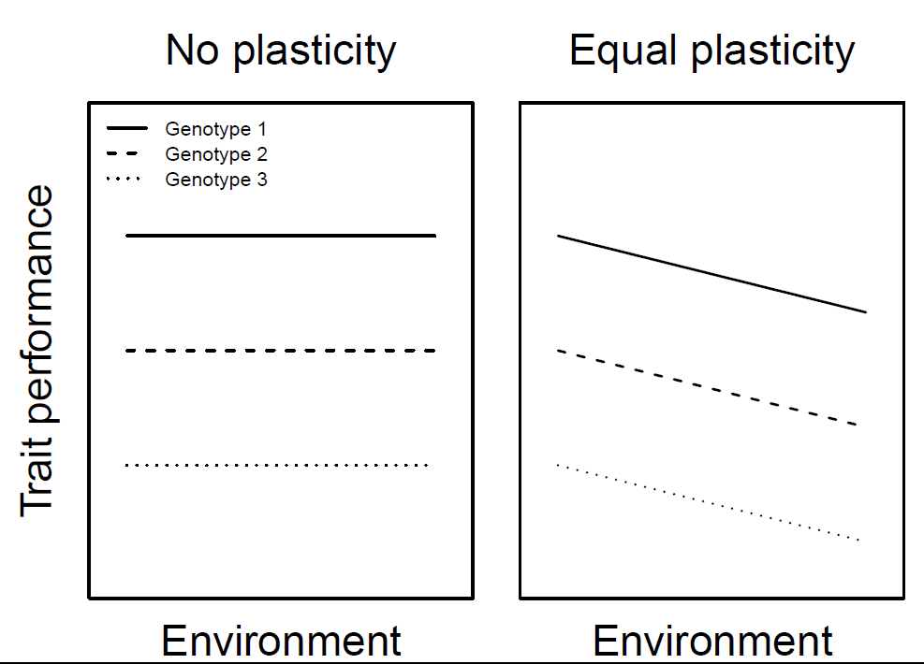
Akklimering og fænotypisk plasticitet
Fænotypisk plasticitet er en organismes (genotypes) evne til at ændre fænotypen som response på ændringer i det omgivende miljø
Temperatur akklimering er en form for fænotypisk plasticitet
Variationen i responsen kaldes en ”reaction norm”
Sørensen et al., 2016

Slide 17
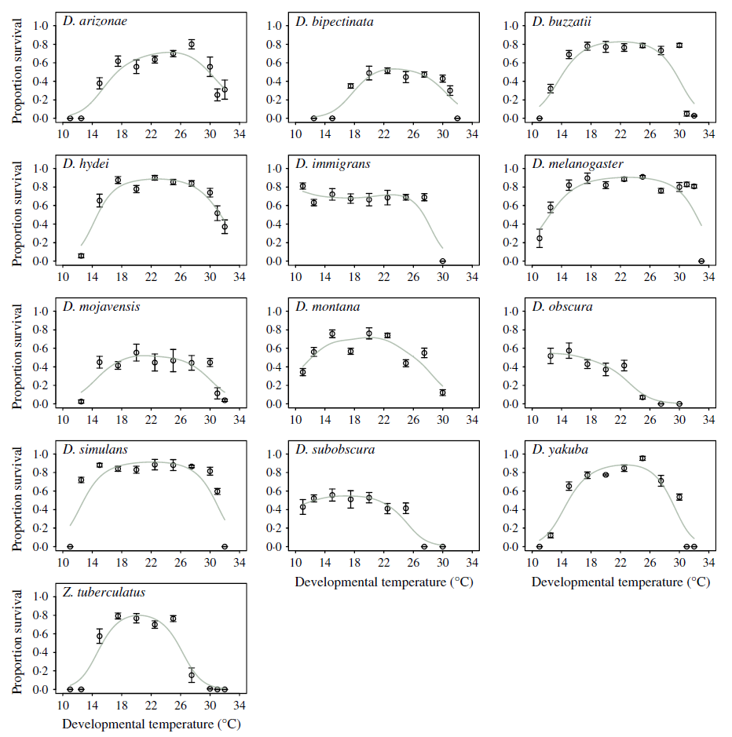
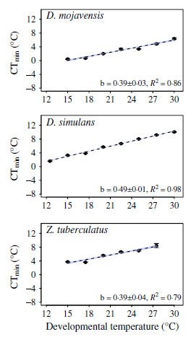
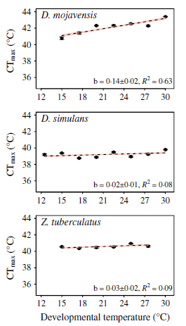
Akklimering og fænotypisk plasticitet
Schou et al. 2017, Funct Ecol
Notes:
For developmental acclimation to constant temperatures the plasticity is estimated as slope of (linear) reaction norm (ºC/ºC)

Slide 18
Temperatur-akklimeringsevne i Drosophila
Kan akklimering kompensere for temperaturstigninger som følge af klimaforandringer?
Sker der forudsigelig evolution i evnen til at akklimere til klimaet?
Teorien siger:
Graden af akklimeringsevne er negativt relateret til basal-tolerancen.
Graden af akklimeringsevne er positivt relateret til graden af variation i klimaet.

Slide 19
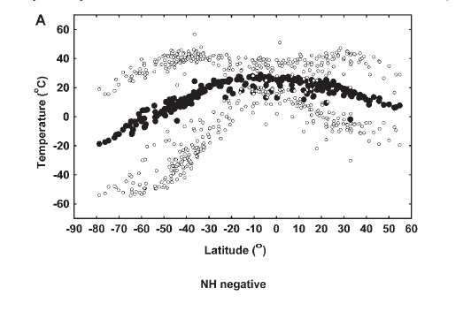
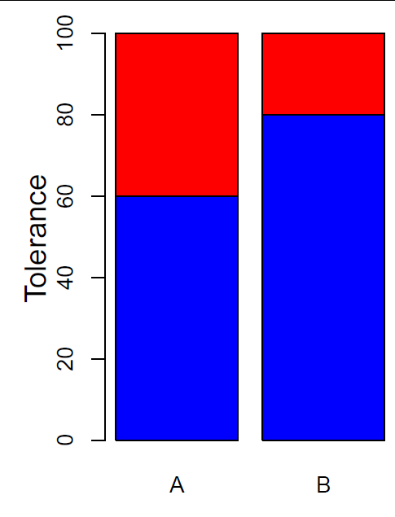
Temperatur-akklimeringsevne i Drosophila
Latitudinal hypothesis
Trade-off hypothesis
Chown et al., 2004

Slide 20
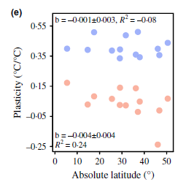
Latitudinal hypotese
Kuldetolerance
Varmetolerance
Data fra Drosophila viser samstemmende at der kun er lidt variation i akklimeringsevnen indenfor en art, og at egenskaber ikke nemt ændres evolutionært – hverken i laboratoriet eller i naturen (evolutionary constrained?).

Slide 21
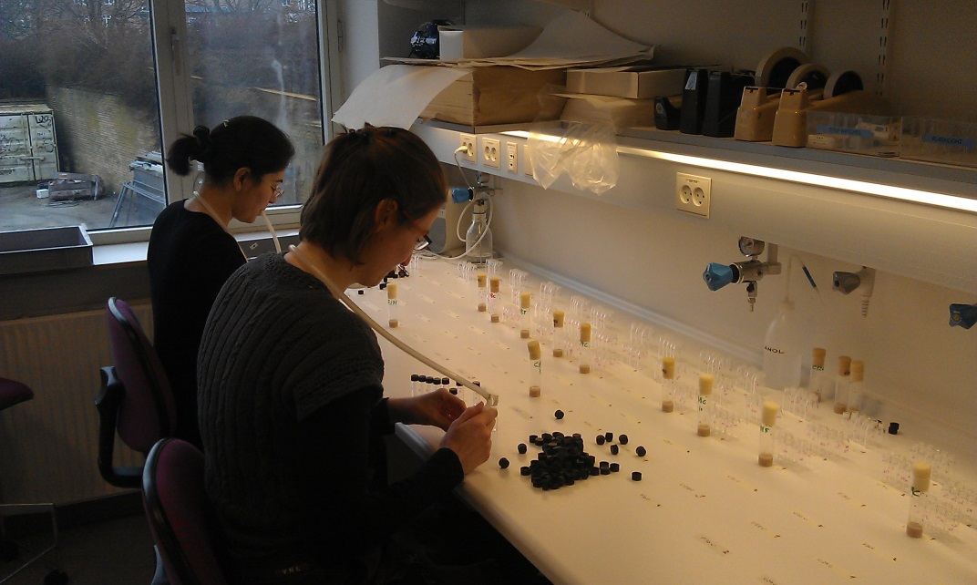
Temperatur-akklimeringsevne i Drosophila
Temperatur inducerer potentielt adaptive akklimeringsresponser, der kan følge daglige fluktuationer
Men langt det meste forskning er lavet under laboratorieforhold og konstante temperaturer

Slide 22
Effekter af ikke-linearitet
Metabolisme
- Δ°C
+ Δ°C
Temperatur

Slide 23
Effekter af ikke-linearitet
Metabolism
- Δ°C
+ Δ°C
Temperature

Slide 24
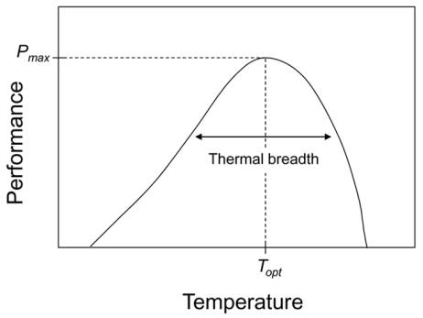
Effekter af fluktuationer afhænger af position på
“the thermal performance curve”
Angilletta et al 2010

Slide 25
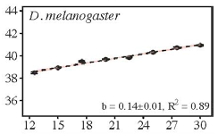
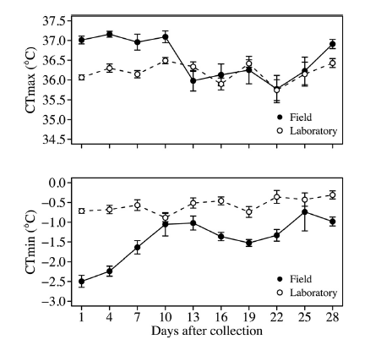
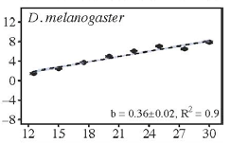
Temperatur-akklimering i laboratoriet og i felten
Schou et al., Funct. Ecol.

Slide 26
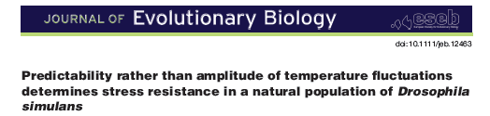
Fluktuerenden temperaturers forudsigelighed
Effekter på fitness (stress og livshistrorie træk) – viser at uforsigelighed er mere stressende selvom regimet er mildere end det forudsigelige
Manenti et al. 2014, J. Evol. Biol
Notes:
Fluctuating temperatures → Ecological relevance
C = Control; PF = Predictable fluctuating; UF = Unpredictably fluctuating
Effects on fitness (stress and life history traits) – suggests that UF is more stressful even
Mechanisms are being studied further

Slide 27

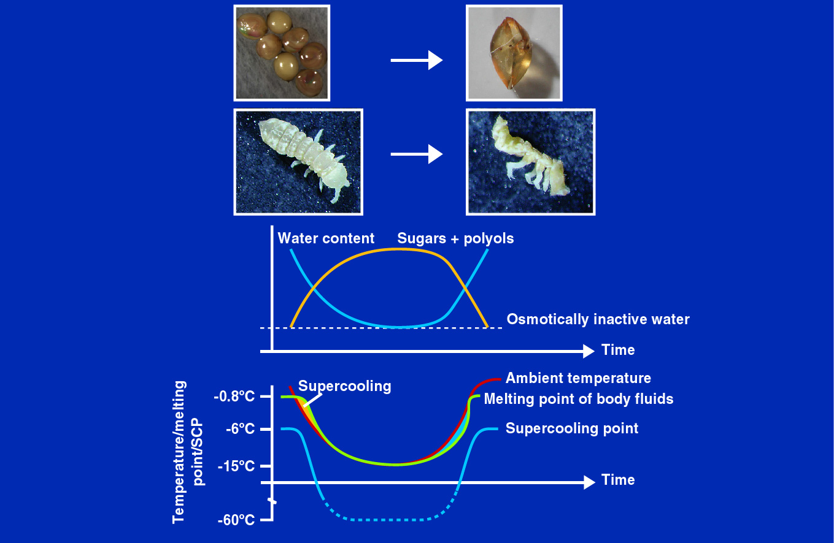
Extreme cold and desiccation in Megaphorura arctica
Cryoprotective dehydration

Slide 28

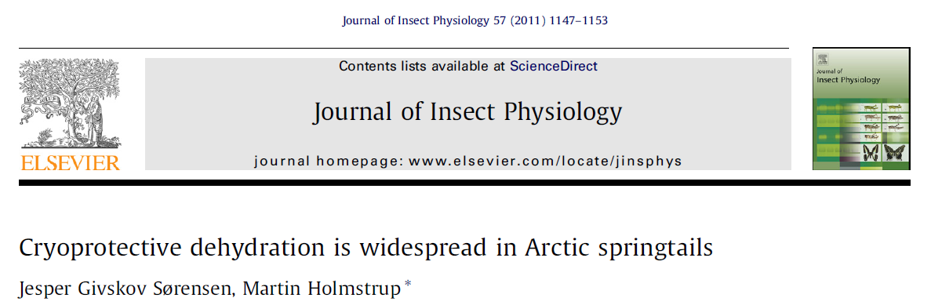
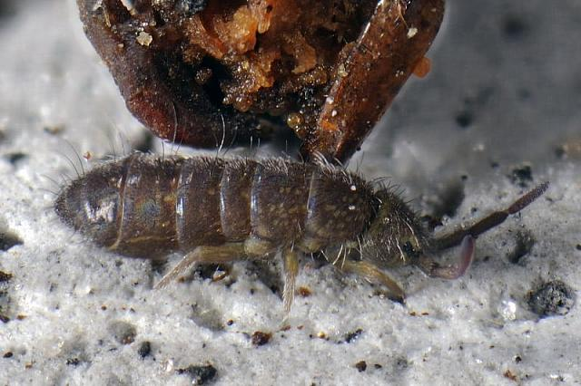
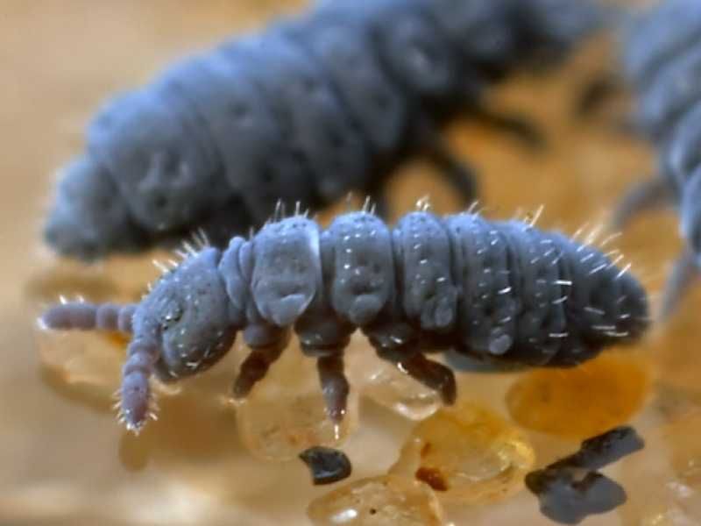
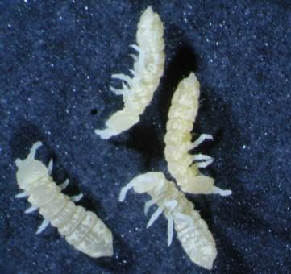

Slide 29
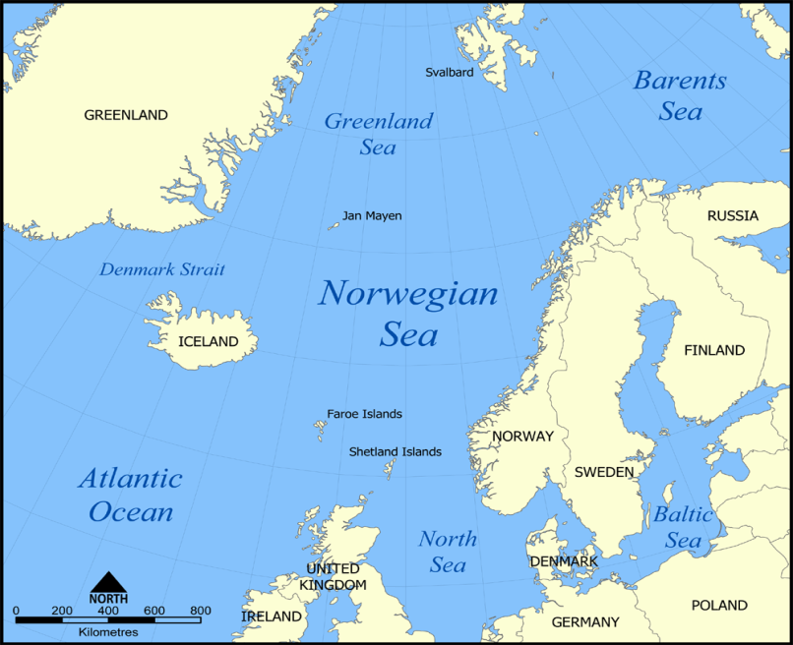
  Population differences in adaptation in M. arctica
  Population from mainland Norway, Iceland, Svalbard (Norway)
Notes:
I will start out with an outline
Introduction for the talk and title:
Why study adaptation to thermal stress. Why use Drosophila,
Relevance in nature, what is stress etc.
Means: measured traits and mechanisms (if known)
Intro: molecular chaperones – candidate genes for adaptation – and the ones I have worked with

Slide 30
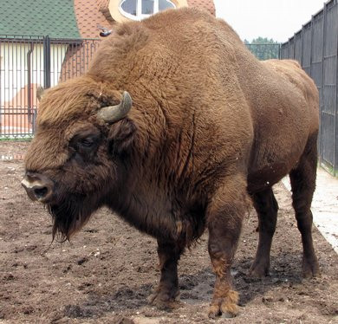
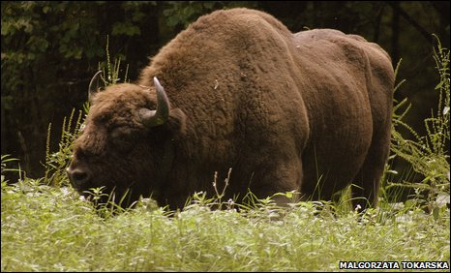
Naturbevaring
Tidligere strategi: Noah’s Ark
Europæisk Bison
Udryddet i naturen (1919)
Population gen-etableret fra 7 zoo-individer
I dag ca. 800 vildtlevende individer (+ 600 i fangenskab)
Succes……men
Ekstremt sårbar (genetisk)
Lav effektiv populationstørrelse (~ 25)
Genetisk flaskehals, indavl
Kraftigt reduceret potentiale for evolutionære tilpasninger
http://news.bbc.co.uk/earth/hi/earth_news/newsid_8182000/8182104.stm

Slide 31
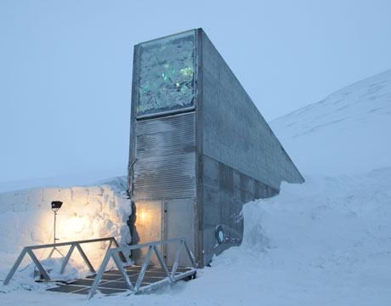
Naturbevaring
Sikring af genetisk potentiale (både naturbevaring og ift. landbrug)
Planlægning af naturparker/reservater (størrelse, placering, mulighed for spredning)
Zoologiske haver
Gen-banker

Slide 32
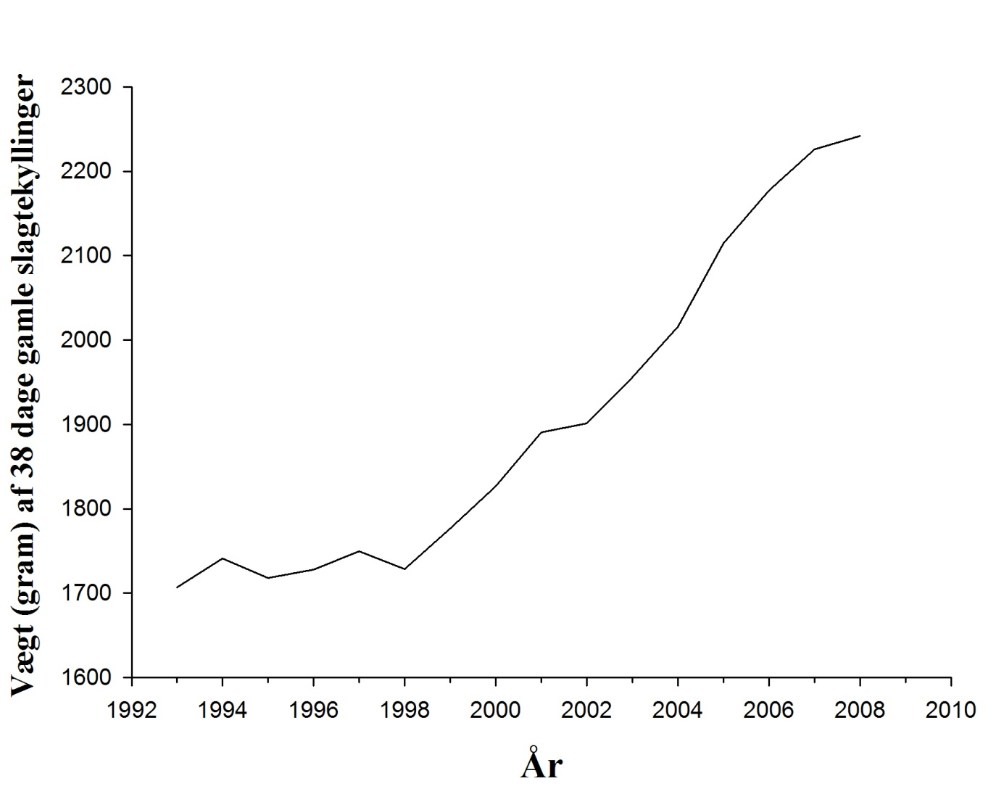
Landbrug
Mennesket har haft landbrug > 10000 år og udnyttet evolution gennem avl
Stadig store gevinster

Slide 33
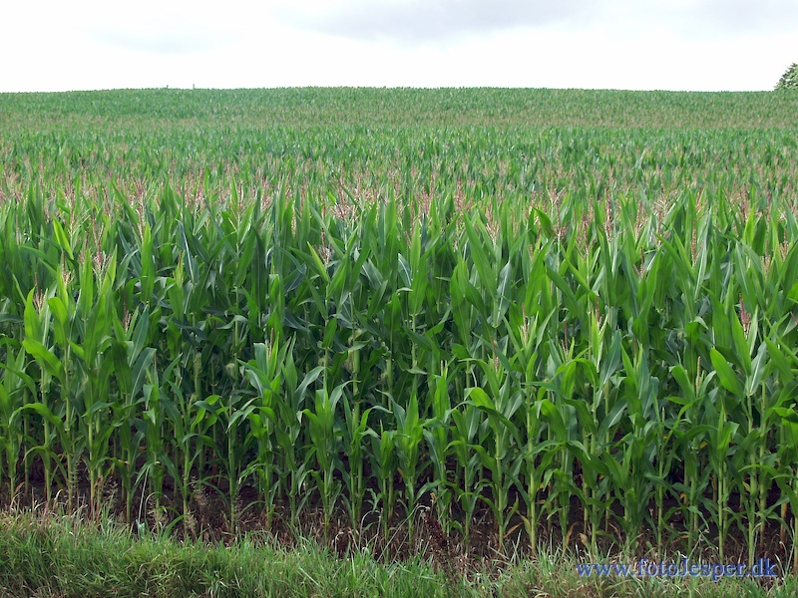
Landbrug
Intensiv (ind)avl forarmer den genetiske variation
  Påvirker muligheden for yderligere avl
  Øget sårbarheden overfor sygdomme etc.
  Risiko for genetisk relaterede, sygdoms-, adfærds- og reproduktionsproblemer

Slide 34
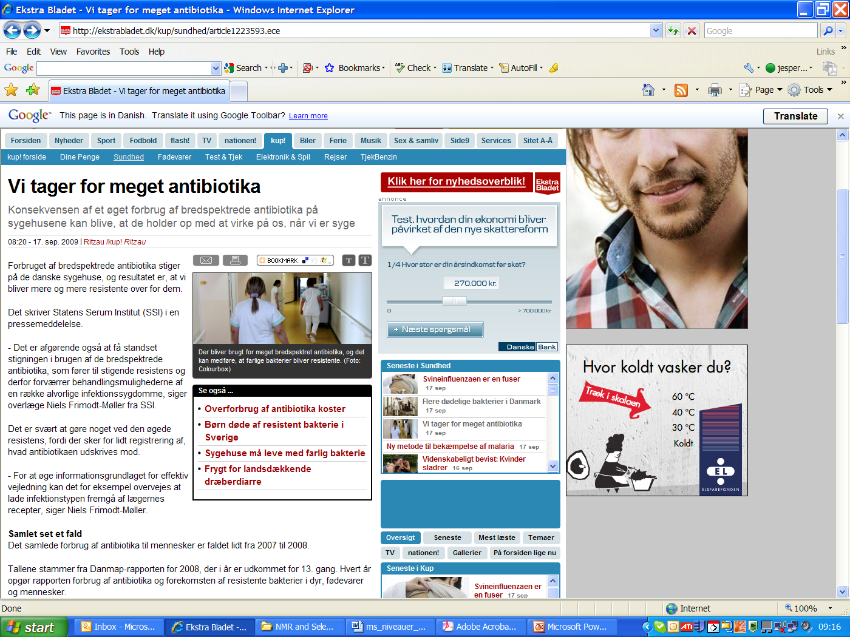
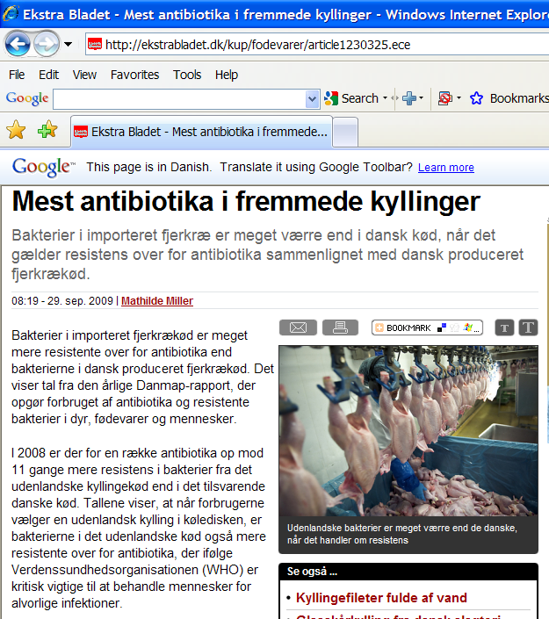
Sundhed

Slide 35
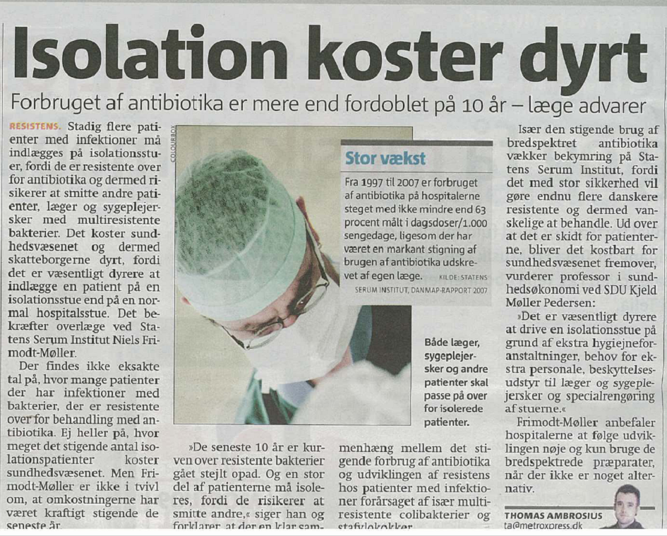
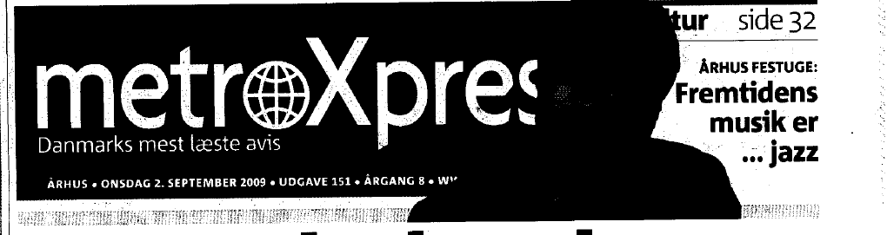
Sundhed

Slide 36
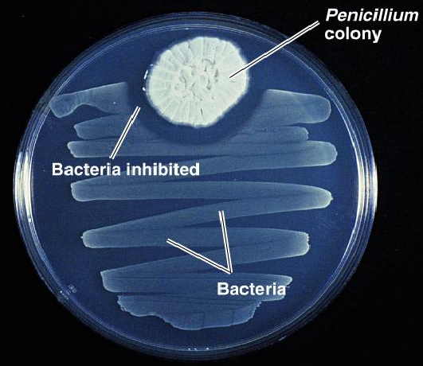
Hvor kommer antibiotika fra?
Mest fra naturen.
Naturligt forekommende som en vigtig del af mikrobielle økosystemer og som forsvar.
Selektionen for resistens begyndte længe før (millioner af år) vi opdagede penicillin.
Bakterier kan udvikle sig meget hurtigt p.g.a.hurtig generationstid.

Slide 37
Evolution af resistens
Grisen indeholder naturligt bakterier, hvoraf nogle gennem mutationer har andre egenskaber end den almindelige hvide type.
Antibiotika (lilla lyn) tilsættes foderet eller bruges til behandling af sygdomme, hvilket slår de fleste bakterier ihjel, mens de få der overlever deler sig og vokser videre.
Jo oftere antibiotika anvendes, jo mere dominerende bliver den resistente (røde) form.

Slide 38
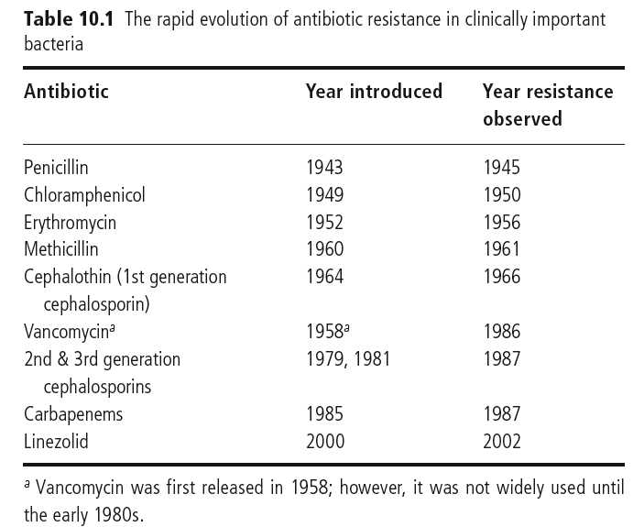

Slide 39
Sundhed
http://www.danishmeat.dk/mediafiles/FC580DBF-900E-4B79-8B08-C9BBD08AC758.pdf

Slide 40
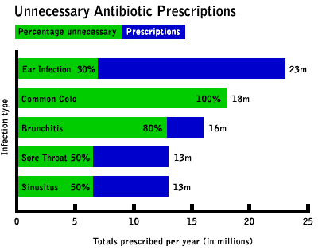
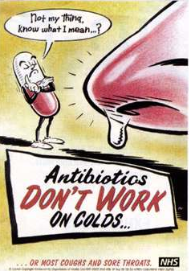
Estimat af unødvendig brug af receptpligtigt antibiotika i USA
Andel unødvendig
Recepter
Øre infektion 30%
Alm. forkølelse
Infektionstype
Bronkitis
Ondt i halsen
Bihulebetændelse 50%
Antal recepter per år (millioner)

Slide 41
Take-home message
Patogener vil fortsat udvikle resistens hurtigt.
Vi kan ikke vinde det evolutionære kapløb (+ dyrt i det lange løb)
Der er alternative metoder…….
Mere effektiv håndtering af resistens-evolution, udvikling af stoffer der f.eks. rammer bakterielle kommunikationssystemer.

Slide 42
Gensplejsning
De alle organismer er genetisk ens opbygget kan enkle gener/egenskaber i princippet flyttes ubegrænset mellem disse.
I princippet ikke forskellig fra naturlig selektion eller avl (”kunstig selektion”).
Mulighed for at omgå begrænsninger i ”blue-print”, mere målrettet, kontrolleret og meget hurtigere.

Slide 43
Gensplejsning – målrettet evolution
De alle organismer er genetisk ens opbygget kan enkle gener/egenskaber i princippet flyttes ubegrænset mellem disse.
Insulin-genet fra en menneskecelle
Bakterie DNA
Bakterie-kultur der lavet humant insulin

Slide 44
Gensplejsning
De alle organismer er genetisk ens opbygget kan enkle gener/egenskaber i princippet flyttes ubegrænset mellem disse.
Bakterie
Majs
Majs
Majs
Mellem arter (trans-gen)
Indenfor art (cis-gen, intra-gen)

Slide 45
Gensplejsning
De alle organismer er genetisk ens opbygget kan enkle gener/egenskaber i princippet flyttes ubegrænset mellem disse.
I princippet ikke forskellig fra naturlig selektion eller avl (”kunstig selektion”).
Mulighed for at omgå begrænsninger i ”blue-print”, mere målrettet og meget hurtigere.
…….GTGTTTGAAGGTGAA……
…….GCAACGACAAGTCGT……

Slide 46


Gensplejsning
Gensplejsning
Forskningsopgaver benytter i stor stil GMO (f.eks. Green Flourescent Protein)
Masser af eksempler på GMO afgrøder, der producerer naturlige forsvarsstoffer, ekstra vitaminer, antibiotika, resistens mod sprøjtemidler osv….
I dag producerer gensplejsede gær-celler den insulin sukkersyge hver dag skal bruge.

Slide 47
Take-home message
Ved at studere og kende de evolutionære “spilleregler” kan vi:
bedre forstå en dynamisk verden
udnytte evolutionen til vores egen fordel
bedst muligt sikre os mod uheldige effekter

